Slide 1
Design Pattern
Term Project
10조
20143846 박준영
20146518 손창우
20141095 양동욱
20142748 이강희

Slide 2

Index
1
JSoup 패턴 / 구조
2
새로 추가한 기능
3
구현 방법
4
Q&A

Slide 3
01
JSoup 패턴 / 구조

Slide 4
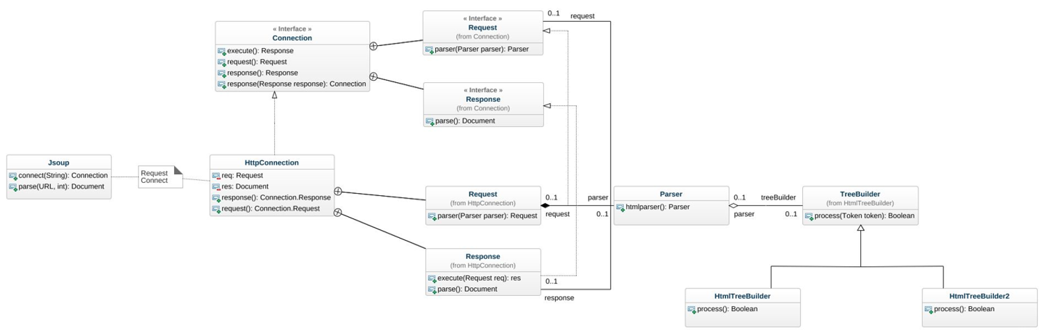
0. Jsoup 동작 과정
Notes:
자바에서 기본적으로 제공하는 BufferedInputStream을 상속받아 InputStream이 전달하는 크기를 제한할 수 있는 기능을 가진
ConstrainableinputStream을 데코레이터 패턴을 적용하여 구현되어있음을 확인할 수 있다.

Slide 5
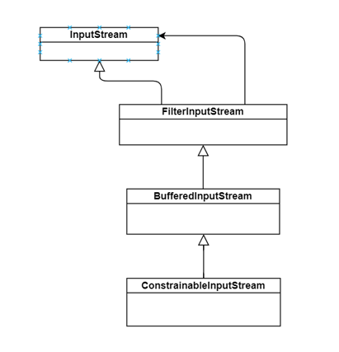
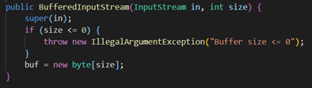
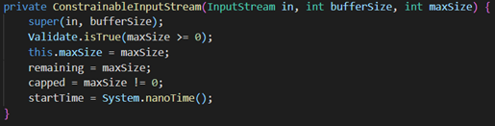
Decorator Pattern
Notes:
자바에서 기본적으로 제공하는 BufferedInputStream을 상속받아 InputStream이 전달하는 크기를 제한할 수 있는 기능을 가진
ConstrainableinputStream을 데코레이터 패턴을 적용하여 구현되어있음을 확인할 수 있다.

Slide 6
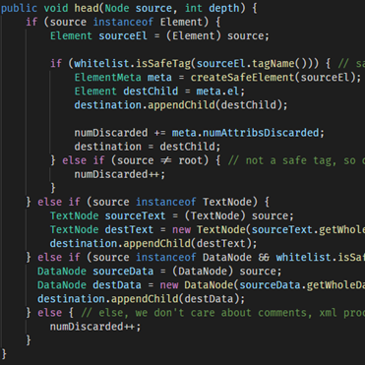
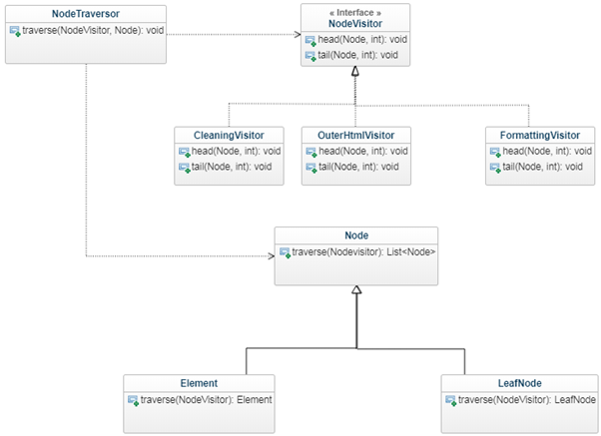
2. Visitor Pattern
Notes:
기존에 배웠던 Visitor 패턴은 Concrete한 Node의 종류에 따라 Visitor내에서 적용할 메소드가 달라졌었는데
Jsoup에서의 Visitor 패턴은 한 메소드 내에서 Node의 종류를 conditional statement로 갈라 놓았다.

Slide 7
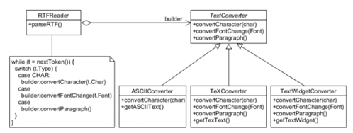
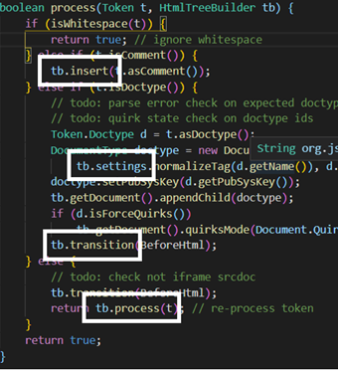
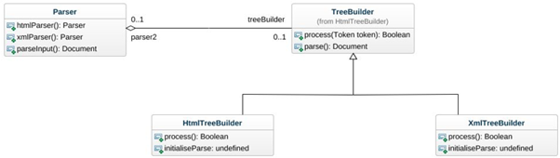
3. Builder & Strategy Pattern
Notes:
TreeBuilder에서 Concrete Builder의 메소드를 호출하면서 Product인 Document의 part들을 생성하고 추가한다.
이때 parsing을 수행할 document의 종류에 따라 매번 다른 Concrete Builder 를 선택한다.(이게 하나의 전략)

Slide 8
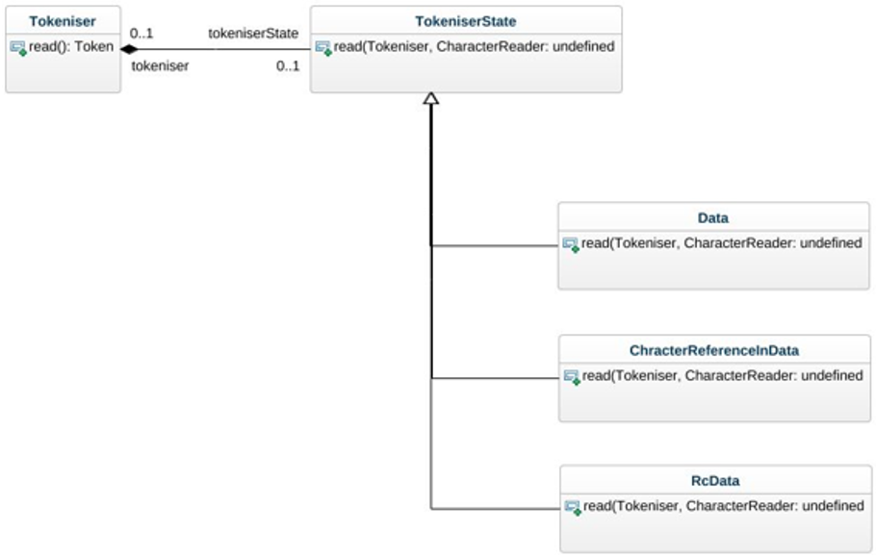
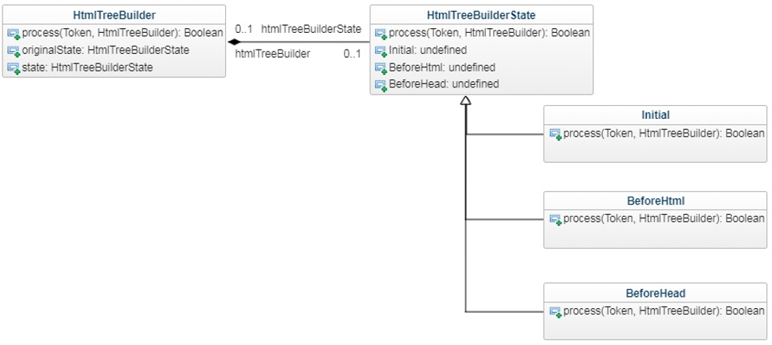
4. State Pattern
Notes:
각각 동일 메소드를 서로 다르게 override하여 state에 따라 동일 메소드가 각기 다른 behavior로 동작하도록 구현되어있다.
그리고 메소드를 호출할때마다 state trasition 메소드에 의해 state가 매번 바뀐다

Slide 9
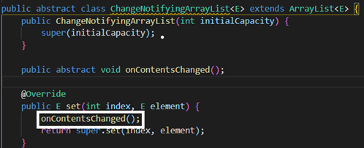
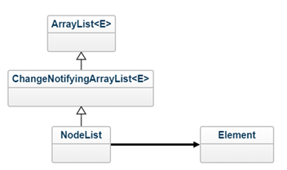
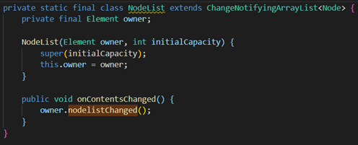
5. Observer Pattern
Notes:
Subject : NodeList / Observer : Element
NodeList에서 메소드를 실행하면 nodelistChanged()를 호출함으로써 Element에게 notify를 한다.

Slide 10
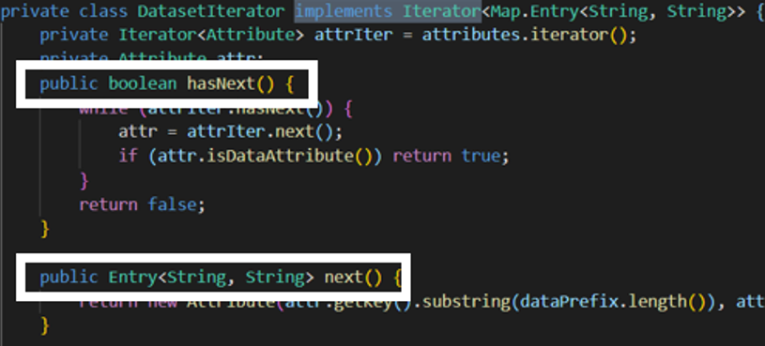
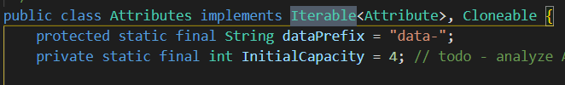
6. Iterator Pattern
Notes:
Attributes의 내부 클래스인 Dataset을 탐색하기 위한 dataset iterator가 존재하며 Iterable을 implement한 class도 존재한다.

Slide 11
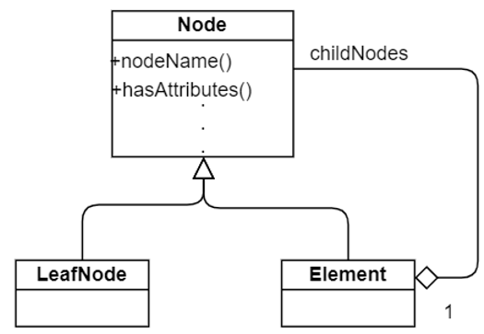


7. Composite Pattern
Notes:
Node를 Parent로 하고 LeafNode & Element 를 Child로 갖는 Tree 형자료구조로 설계되어있다.
Composite Pattern이 적용되었음을 알 수 있다.

Slide 12
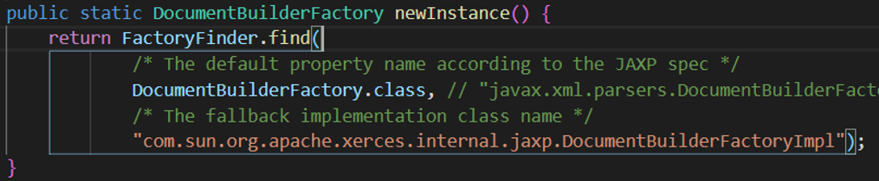
8. Factory Method Pattern
Notes:
Instance 생성을 다른 객체에 위임(delegate)하고 있다.

Slide 13
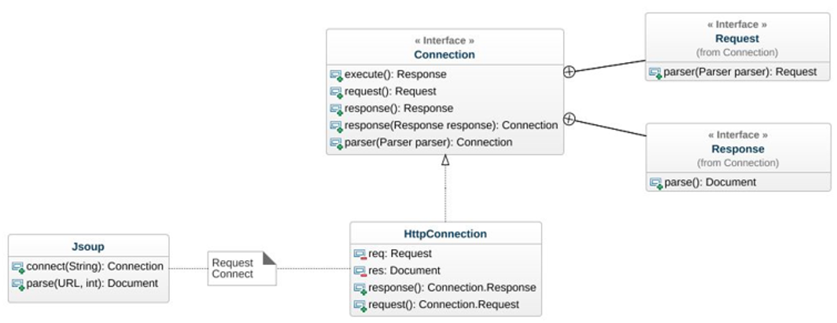
9. Facade Pattern
Notes:
<I> Connection이 <I>Request, <I>Response를 Inner Interface로 보유
따라서 high level Interface인 Connection 을 통해서 서브 인터페이스에 쉽게 접근 & 이용

Slide 14
02
새로 추가한 기능

Slide 15
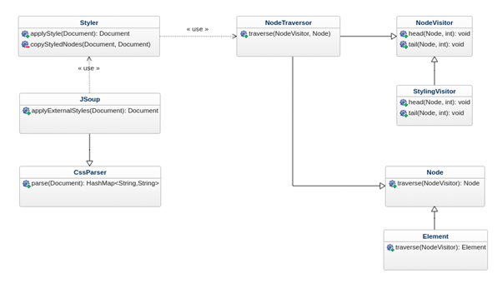
새로 추가한 기능
Style을 가진 HTML DOM
HTML Tag를 불러올 수 있지만 적용된 스타일은 수작업으로 찾아야하는 불편함이 있다.
Jsoup으로는 inline 속성으로 가지는 style 값과 태그로 정의된 style만 불러올 수있다.

Slide 16
새로 추가한 기능
Style을 가진 HTML DOM
1. CssParser
DOM에서 사용되는 CSS Style 분석
2. Styler
Style 정보를 갖는 Document 생성
Notes:
하나의 타임라인을 클릭하여 열었을 때 남겼던 메모를 수정할 수 있도록 UI를 수정했습니다. 보이는 것과 같이 메모를 수정하고 저장 버튼을 누르면 작성이 완료됩니다.

Slide 17
03
구현 방법

Slide 18
구현방법
Created
org.jsoup.parser.CssParser.java
public static HashMap<String, String> parse(Document doc)
Document내 모든 style 속성 가져와 HashMap으로 반환.
style의 우선순위를 고려하여 우선순위가 낮은 속성부터 높은 속성 순으로 탐색.
Notes:
하나의 타임라인을 클릭하여 열었을 때 남겼던 메모를 수정할 수 있도록 UI를 수정했습니다. 보이는 것과 같이 메모를 수정하고 저장 버튼을 누르면 작성이 완료됩니다.

Slide 19
구현방법
Created
org.jsoup.style.Styler.java (Visitor Pattern)
각 Element에서 자신에게 지원되는 css rule을 저장한
새로운 Document를 생성하여 반환
Notes:
하나의 타임라인을 클릭하여 열었을 때 남겼던 메모를 수정할 수 있도록 UI를 수정했습니다. 보이는 것과 같이 메모를 수정하고 저장 버튼을 누르면 작성이 완료됩니다.

Slide 20
구현방법
Created
org.jsoup.style.Styler.java (Visitor Pattern)
private final class StylingVisitor implements NodeVisitor
public void head(Node source, int depth)
해당 Node가 Element라면 자신에게 적용될 수 있는 Style을 갖도록 함
public void tail(Node source, int depth)
해당 Node의 SubTree는 모두 탐색을 마쳤으므로, 상위 Node부터 탐색을 진행할 수 있도록 현재 수행중인 Node를 parentNode를 가리키게 한다.
Notes:
하나의 타임라인을 클릭하여 열었을 때 남겼던 메모를 수정할 수 있도록 UI를 수정했습니다. 보이는 것과 같이 메모를 수정하고 저장 버튼을 누르면 작성이 완료됩니다.

Slide 21
구현방법
Created
org.jsoup.Jsoup.java
public static Document applyExternalStyle(Document doc)
사용자가 이용할 Jsoup 인터페이스를 위해 추가
원본 Document를 이용해 스타일을 적용한 Document를 return해준다.
Notes:
하나의 타임라인을 클릭하여 열었을 때 남겼던 메모를 수정할 수 있도록 UI를 수정했습니다. 보이는 것과 같이 메모를 수정하고 저장 버튼을 누르면 작성이 완료됩니다.

Slide 22
구현방법
Modified
org.jsoup.node.Element.java
적용된 스타일에 대한 정보를 각 Element에서 저장한다
멤버변수 List<String> styles 를 가지며 getter, setter를 이용해 Client에서 접근할 수 있다.
Notes:
하나의 타임라인을 클릭하여 열었을 때 남겼던 메모를 수정할 수 있도록 UI를 수정했습니다. 보이는 것과 같이 메모를 수정하고 저장 버튼을 누르면 작성이 완료됩니다.

Slide 23
Test
CssParserTest.java
org.jsoup.parser.CssParserTest.java
simpleBehaviorTest
Style 태그를 갖는 Document에 대한 Unit test
simpleInlineTest
Inline 속성으로 style을 갖는 Document에 대한 Unit Test
Notes:
하나의 타임라인을 클릭하여 열었을 때 남겼던 메모를 수정할 수 있도록 UI를 수정했습니다. 보이는 것과 같이 메모를 수정하고 저장 버튼을 누르면 작성이 완료됩니다.

Slide 24
Test
StylerTest.java
org.jsoup.style.StylerTest.java
simpleBehaviorTest
Origin Document로 부터 Style이 입혀진 Document를 생성하는 Unit test
Notes:
하나의 타임라인을 클릭하여 열었을 때 남겼던 메모를 수정할 수 있도록 UI를 수정했습니다. 보이는 것과 같이 메모를 수정하고 저장 버튼을 누르면 작성이 완료됩니다.

Slide 25
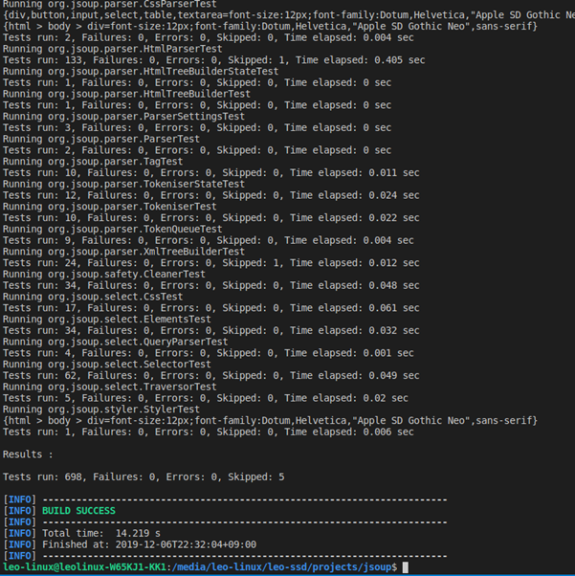
Test
결과
기존의 class의 기능을 손상시키지 않음
기능 동작에 대한 단위 테스트 통과
Notes:
하나의 타임라인을 클릭하여 열었을 때 남겼던 메모를 수정할 수 있도록 UI를 수정했습니다. 보이는 것과 같이 메모를 수정하고 저장 버튼을 누르면 작성이 완료됩니다.

Slide 26
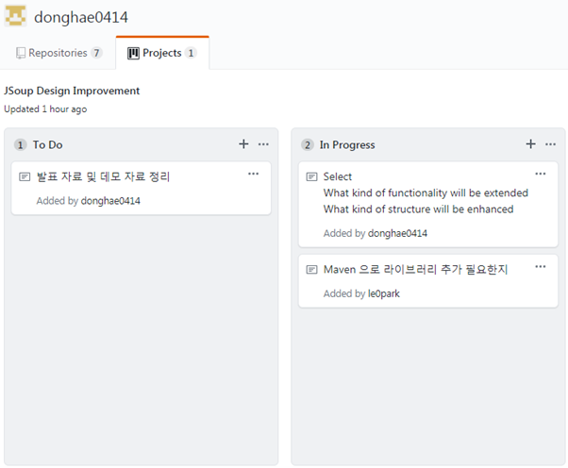
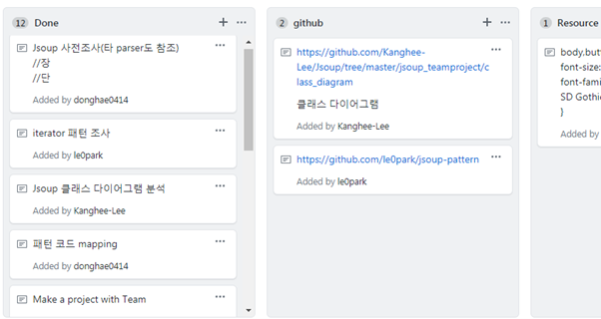
협업
Github Project
URL: https://github.com/users/donghae0414/projects/1

Slide 27
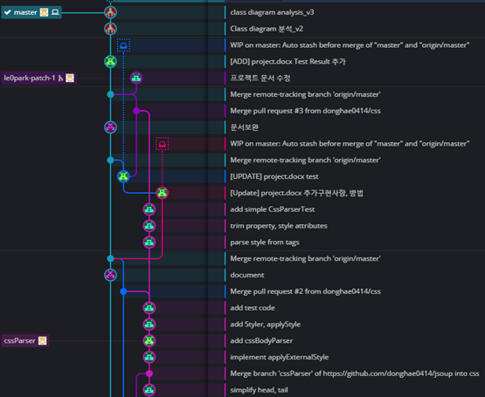
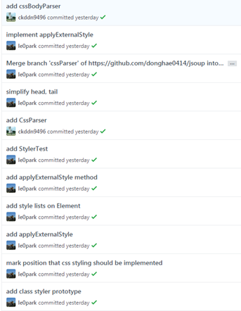
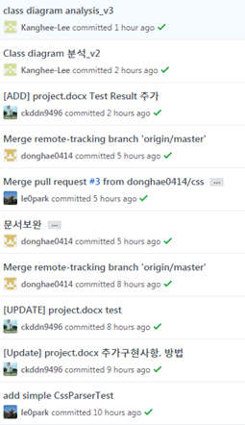
협업
Github Repository
URL: https://github.com/donghae0414/jsoup/tree/master/1
Notes:
하나의 타임라인을 클릭하여 열었을 때 남겼던 메모를 수정할 수 있도록 UI를 수정했습니다. 보이는 것과 같이 메모를 수정하고 저장 버튼을 누르면 작성이 완료됩니다.

Slide 28
Q & A

